Slide 1

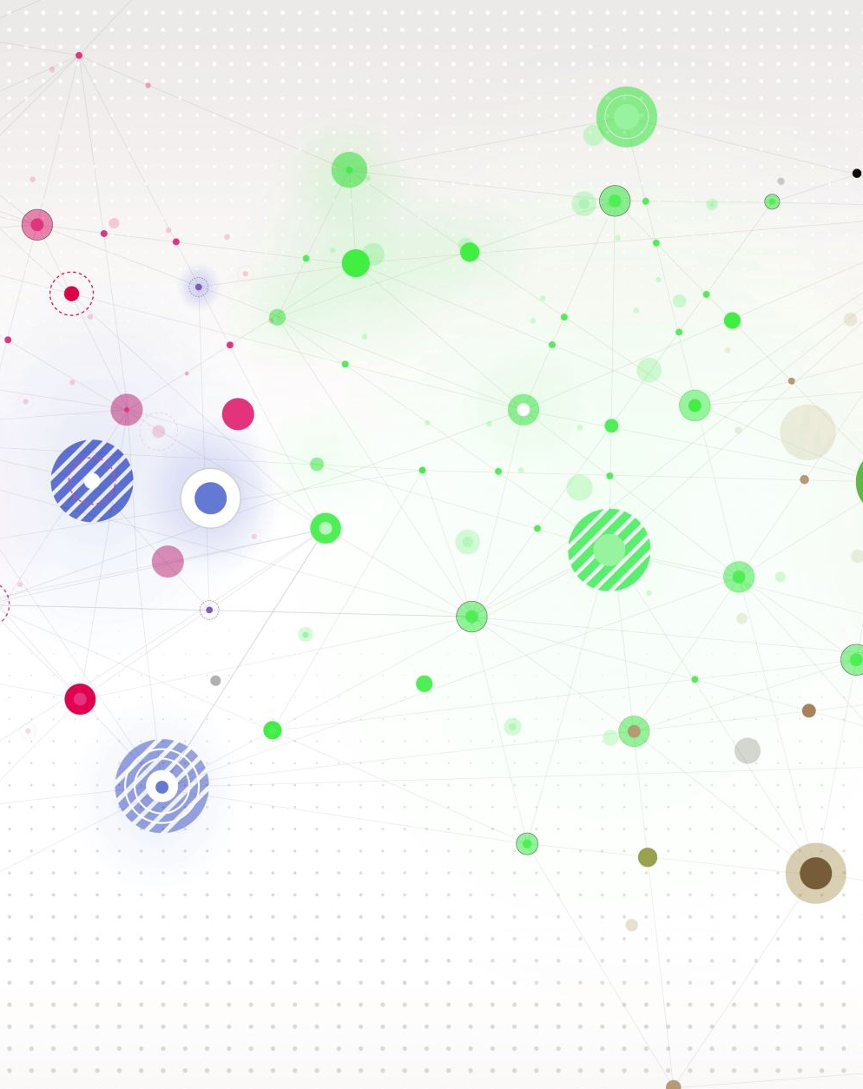
H Πληροφορική @CERN
Florentia Protopsalti
IT-TC-SOD

Slide 2
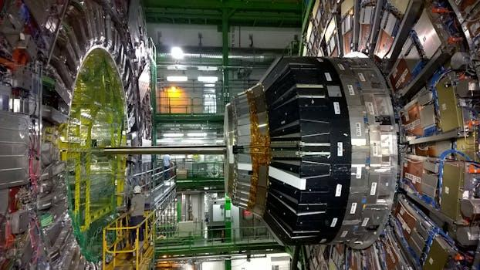
ΚΑΛΩΣΟΡΙΣΜΑ & ΕΙΣΑΓΩΓΗ
Photo by Pietro Battistoni on Pexels

Slide 3

Πληροφορική@CERN
  To CERN είναι ένα από τα πιο απαιτητικά περιβάλλοντα πληροφορικής στον ερευνητικό κόσμο.
  Η τεράστια ποσότητα δεδομένων που παράγεται από το LHC (μέχρι και petabyte ανά δευτερόλεπτο).
  Πώς η πληροφορική επιτρέπει την αποθήκευση, επεξεργασία, ανάλυση και προσομοίωση αυτών των δεδομένων.

Slide 4
Πληροφορική@CERN
  Σύνδεση με πειράματα όπως ATLAS, CMS, ALICE, and LHCb.
  Η σημασία της επεξεργασίας δεδομένων σε πραγματικό χρόνο για την ανίχνευση σπάνιων γεγονότων και την ανάλυση συγκρούσεων.
  Ο Παγκόσμιος Ιστός δημιουργήθηκε και αναπτύχθηκε αρχικά στο CERN το 1991 από τον Tim Beners-Lee.
  https://www.youtube.com/watch?v=pQhbhpU9Wrg

Slide 5
Ο Ρόλος του IT @CERN
ΔιαχεΙριση δεδομΕνων:
ΑποθΗκευση και επεξεργασΙα τερΑστιων Ογκων πειραματικΩν δεδομΕνων.
ΣταθεΡΑ συσΤΗματα:
ΔιασΦαλιση της αδιΑλειπτης λειτουργΙας υπολογιστικΩν συστημΑτων και δικτΥων.
ΠαγκΟσμια συνεργασΙα:
ΠαροχΗ εργαλεΙων και υποδομΩν για αποτελεσματικΗ συνεργασΙα επιστημΟνων σε Ολο τον κΟσμο.

Slide 6
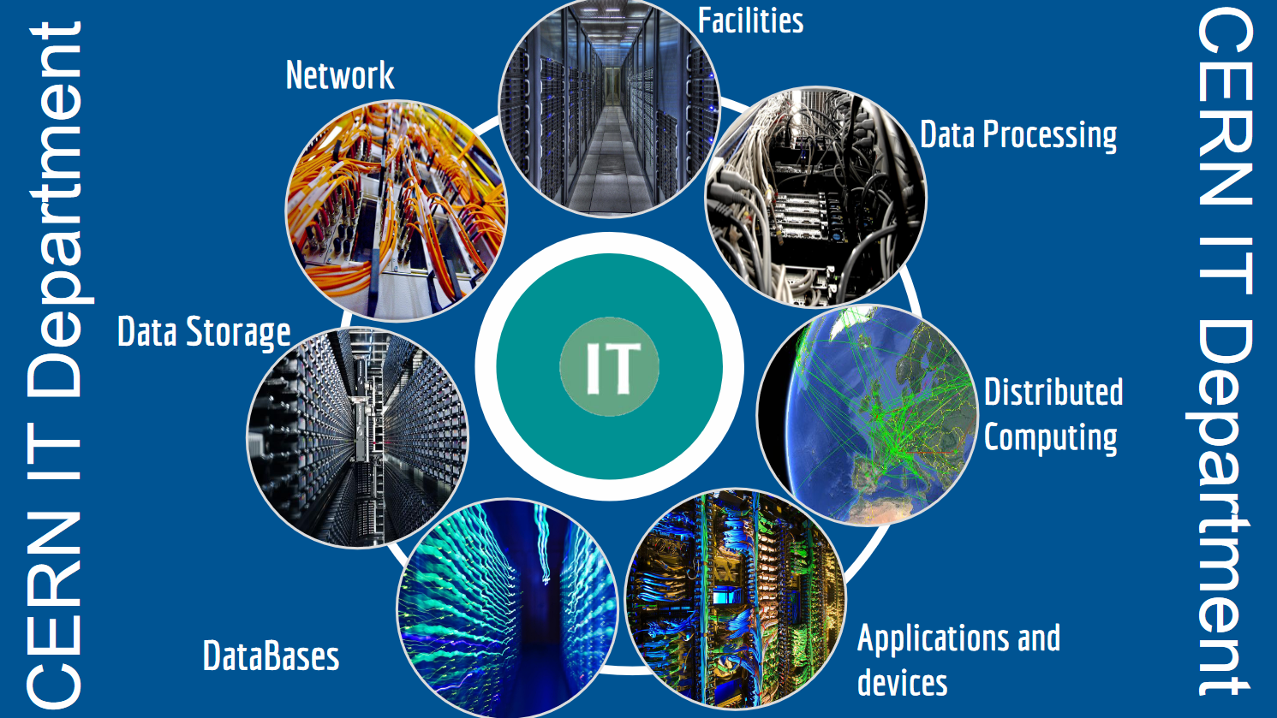

Slide 7

Κύρια Συστατικά του Computing @CERN
  Data Centers (Κέντρα Δεδομένων)

Slide 8
Data Centers
Meyrin Data Center (Switzerland)
Δημιουργήθηκε το 1972
650 000 πυρήνες επεξεργαστή και 10 000 servers που τρεχουν 24/7
Το 90% των πόρων για την υπολογιστική ισχύ στο Data Centre παρέχεται μέσω ενός ιδιωτικού cloud βασισμένου στο OpenStack

Slide 9
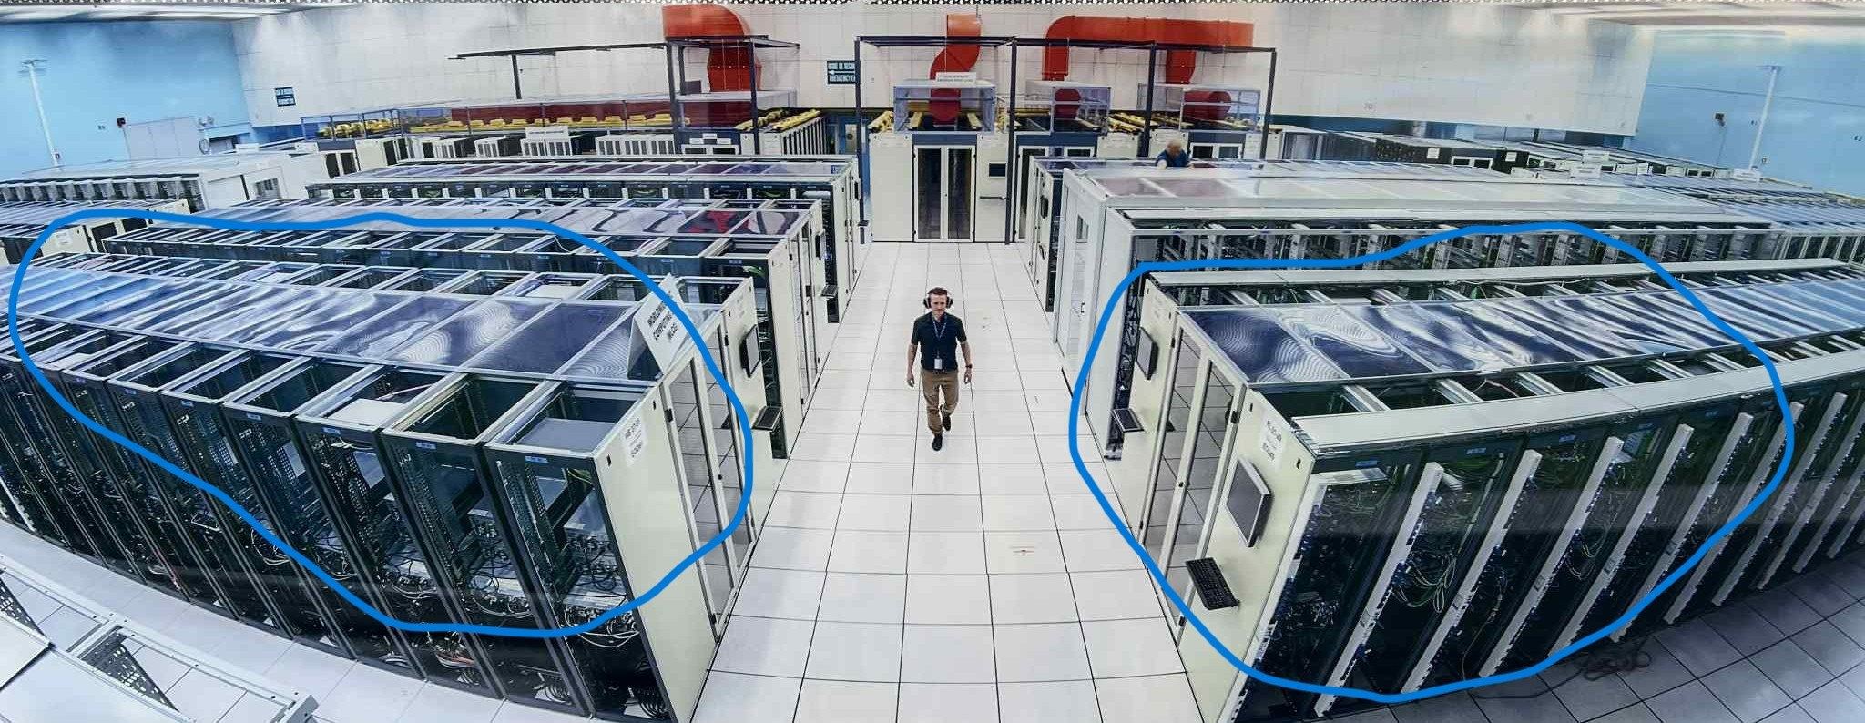

Slide 10
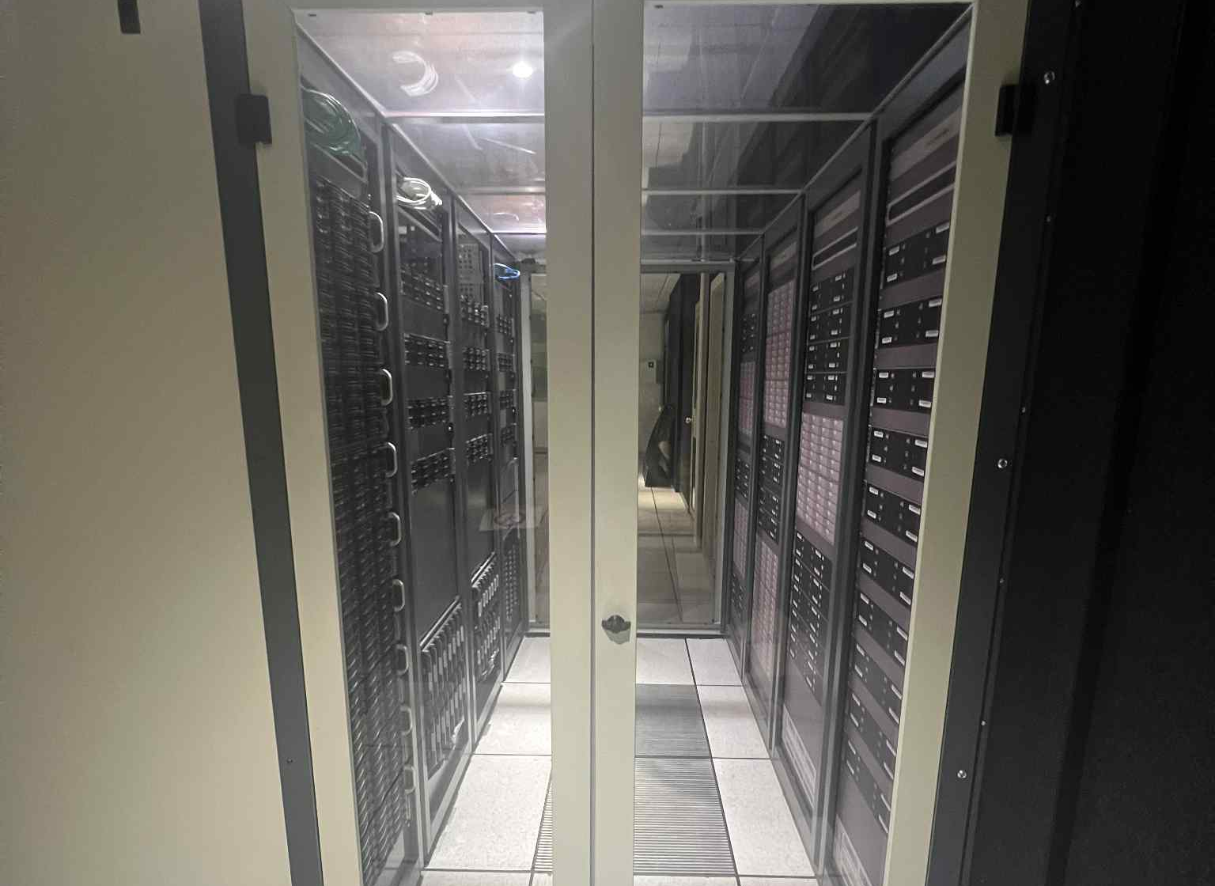

Slide 11
Data Centers
Prevessin Data Center (France)
Εγκαινιάστηκε το Φεβρουάριο του 2024
Ανάπτυξη δεδομένων (45 petabytes ανά εβδομάδα)
6000 τετραγωνικά μέτρα – 6 δωμάτια για εξοπλισμό πληροφορικής
Ενεργειακά αποδοτική δομή
  Σύστημα ανακύκλωσης νερού

Slide 12
Κύρια Συστατικά του Computing @CERN
  Data Centers (Κέντρα Δεδομένων)
  CERN Openstack Private Cloud

Slide 13
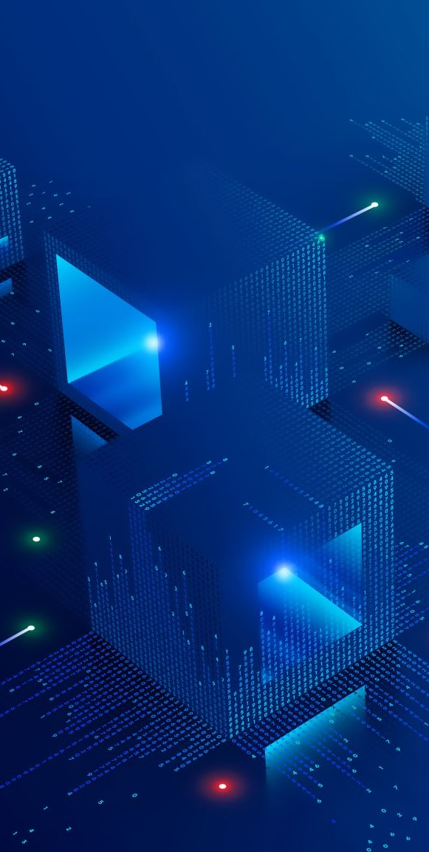
CERN OpenStack Private Cloud
Ξεκίνησε η διερεύνηση το 2009
Άρχισε τη χρήση της Εικονικοποίησης (Virtualization) το 2013
Ιδιωτικό: αποκλειστική χρήση, ελεγχόμενο περιβάλλον, προσαρμογές ασφαλείας

Slide 14
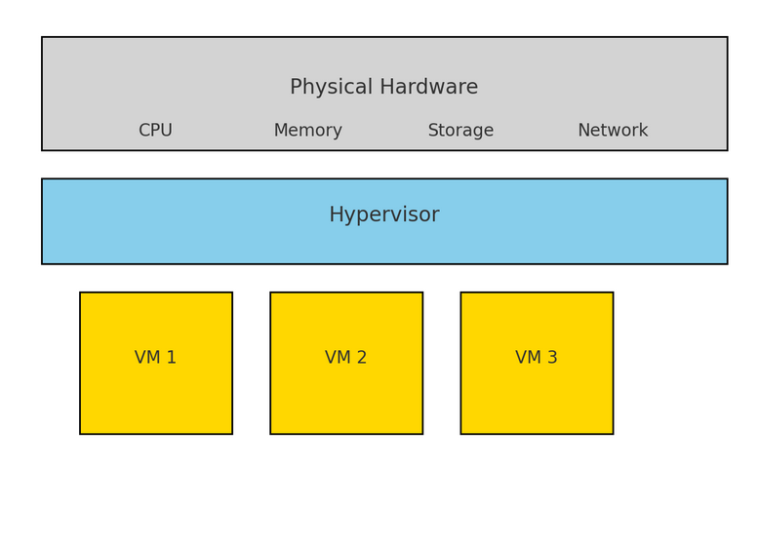
Physical HW: στοιχεία όπως CPU, η μνήμη, η αποθήκευση και το δίκτυο
Hypervisor: Το επίπεδο λογισμικού που διαχειρίζεται και κατανέμει πόρους από τo υπολογιστικό υλικό προς τις Εικονικές Μηχανές (VMs).
VMs: Κάθε Εικονική Μηχανή εκτελεί το δικό της λειτουργικό σύστημα και εφαρμογές, απομονωμένα από άλλες Εικονικές Μηχανές.

Slide 15
Γιατί Εικονικές Μηχανές?
Αποτελεσματικότητα Κόστους
Καλύτερη Χρησιμοποίηση Πόρων
Εύκολη δημιουργία/διαγραφή τους χωρίς ανθρώπινη παρέμβαση
Εύκολες μεταφορές/αναβαθμίσεις
Παράδειγμα: Batch Service (HTCondor) -> Μεγάλος καταναλωτής πόρων στο ΙΤ

Slide 16
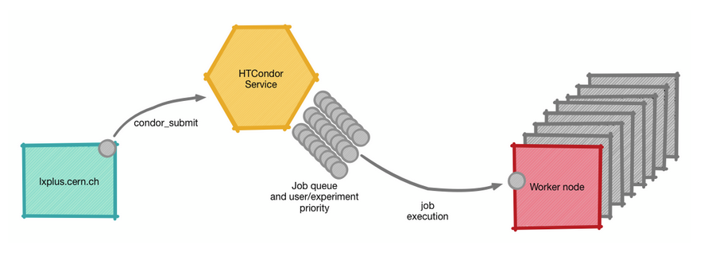
Τι είναι το HTCondor?
HTCondor είναι ένα open-source λογισμικό για καλύτερη διαχείριση των πόρων

Slide 17
Κύρια Συστατικά του Computing @CERN
  Data Centers
  CERN Openstack Private Cloud
  High Performance Computing (HPC) Υποδομή

Slide 18
High-Performance Computing (HPC)
  Επιτρέπει την επεξεργασία και ανάλυση τεράστιων ποσοτήτων δεδομένων από πειράματα όπως ο Μεγάλος Επιταχυντής Αδρονίων (LHC).
  Παρέχει την απαραίτητη υπολογιστική ισχύ για πολύπλοκους υπολογισμούς.
  Το HPC επιτρέπει στους ερευνητές να εκτελούν προσομοιώσεις που αναπαράγουν τις συνθήκες και τα αποτελέσματα συγκρούσεων σωματιδίων.
  Αυτές οι προσομοιώσεις βοηθούν στην πρόβλεψη και επιβεβαίωση θεωρητικών μοντέλων
  Απαιτεί υπολογιστική ισχύ, συχνά περιλαμβάνοντας δισεκατομμύρια υπολογισμούς ανά δευτερόλεπτο.

Slide 19

High-Performance Computing (HPC)
Παράλληλη Υπολογιστική
Ανάπτυξη Αλγορίθμων: Ανάπτυξη και βελτιστοποιήση αλγορίθμων ειδικά σχεδιασμένων για παράλληλους υπολογισμούς, διασφαλίζοντας ότι τα συστήματα HPC μπορούν να ανταποκριθούν στις μοναδικές απαιτήσεις της έρευνας.
Βελτιστοποίηση Απόδοσης:
Το HPC βασίζεται σε τεχνικές παράλληλων υπολογισμών.
Οι εργασίες χωρίζονται σε μικρότερες, ανεξάρτητες εργασίες που μπορούν να επεξεργαστούν ταυτόχρονα.
  Μειώνει τον χρόνο επεξεργασίας και αυξάνει την απόδοση.
  Παράδειγμα: Monte Carlo προσομειώσεις
    Οι προσομοιώσεις χρησιμοποιούν τυχαία δειγματοληψία για να εκτιμήσουν τις πιθανότητες των διαφορετικών αποτελεσμάτων.

Slide 20
Κύρια Συστατικά του Computing @CERN
  Data Centers (Κέντρα Δεδομένων)
  CERN Openstack Private Cloud
  High Performance Computing (HPC) Υποδομή
  Worldwide LHC Computing Grid (WLCG)

Slide 21
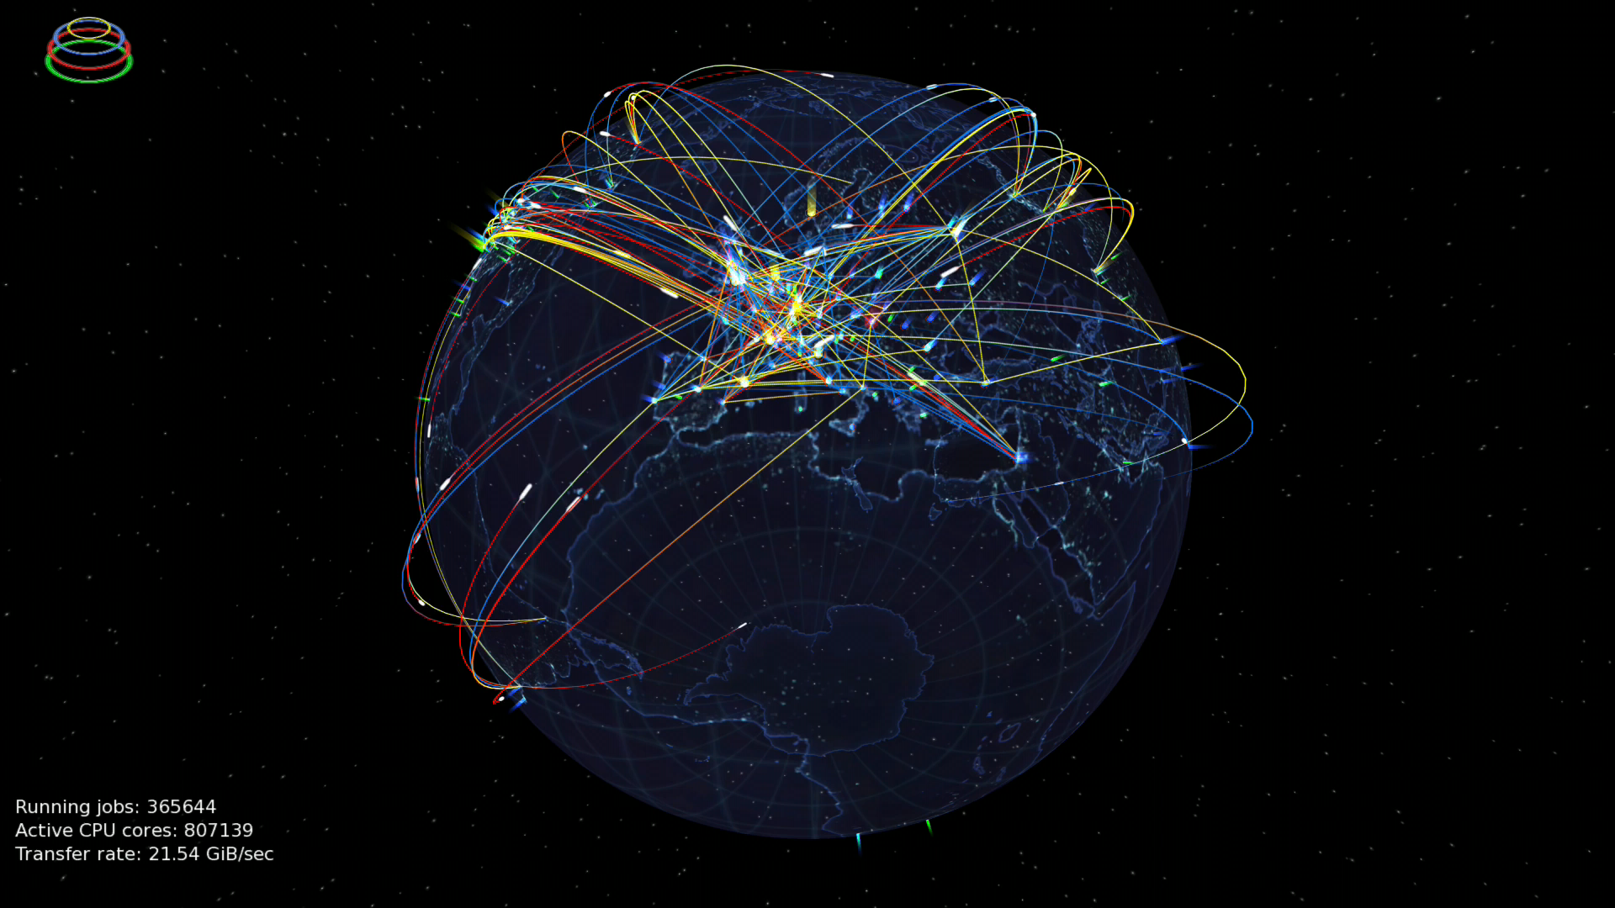
Worldwide LHC Computing Grid (WLCG)
Copyright 2018 CERN

Slide 22

Worldwide LHC Computing Grid (WLCG)
  Ένα παγκόσμιο δίκτυο κατανεμημένων υπολογιστών.
  Συντονίζεται από το τμήμα πληροφορικής του CERN.
  Εκτείνεται σε 170 κέντρα δεδομένων σε περισσότερες από 40 χώρες.
  Παρέχει τους πόρους για την αποθήκευση, διανομή και ανάλυση PB δεδομένων κάθε χρόνο.
Πώς να το χρησιμοποιήσετε?
Συμβάλλετε με πόρους υπολογιστών από το σπίτι(LHC@home)
  Κατεβάστε και εγκαταστήστε μια εφαρμογή
  WLCG προγράμματα: Επικοινωνήστε με το τοπικό τμήμα φυσικής του πανεπιστημίου
Πρόσβαση στο LHC computing grid
  Εγγραφείτε σε ένα Virtual organisation

Slide 23
Το WLCG οργανώνεται σε επίπεδα:
Επίπεδο-0: Το Κέντρο Δεδομένων CERN είναι η κύρια εγκατάσταση για την αρχική επεξεργασία των δεδομένων.
Λαμβάνει τα ακατέργαστα δεδομένα απευθείας από τους ανιχνευτές LHC.
Δημιουργεί αντίγραφα των δεδομένων για περαιτέρω διανομή.
Αποθηκεύει ένα αντίγραφο των ακατέργαστων δεδομένων και των επεξεργασμένων δεδομένων για μακροχρόνια αρχειοθέτηση.
Το Επίπεδο-0 διαθέτει μερικά από τα πιο προηγμένα συστήματα HPC στον κόσμο.

Slide 24
Επίπεδο -1 : Περιφερειακά Κέντρα Δεδομένων
Λαμβάνει δεδομένα από το Επίπεδο-0
Εκτελεί εργασίες όπως αναγνώριση και ανάλυση.
Κέντρα Επίπεδου-1 σε χώρες όπως η Γερμανία, η Ιταλία, η Γαλλία
Επίπεδα-2 και 3: Πανεπιστήμια και ερευνητικά ιδρύματα

Slide 25
Κύρια Συστατικά του Computing @CERN
  Data Centers (Κέντρα Δεδομένων)
  CERN Openstack Private Cloud
  High Performance Computing (HPC) Υποδομή
  Worldwide LHC Computing Grid (WLCG)
  Διαχείριση και Αποθήκευση Δεδομένων

Slide 26
Διαχείριση και Αποθήκευση Δεδομένων
  Μαζική Δημιουργία Δεδομένων: Οι αρχικοί ρυθμοί δεδομένων του LHC είναι κλίμακας PB/s. Η διαχείριση του φόρτου δεδομένων είναι μια βασική ευθύνη του τμήματος IT.
  Φιλτράρισμα και Μείωση Δεδομένων:
    Φιλτράρισμα Δεδομένων σε Πραγματικό Χρόνο: Χρήση προηγμένων αλγορίθμων για το φιλτράρισμα και μείωση των δεδομένων σε πραγματικό χρόνο (μειωμένα σε GB/s μετά το φιλτράρισμα δεδομένων).
    Συλλογή Δεδομένων Υψηλής Απόδοσης: Διασφάλιση ότι τα συστήματα συλλογής δεδομένων μπορούν να διαχειριστούν τους εξαιρετικά υψηλούς ρυθμούς δεδομένων, ελαχιστοποιώντας την απώλεια δεδομένων και εξασφαλίζοντας την ακρίβεια.

Slide 27
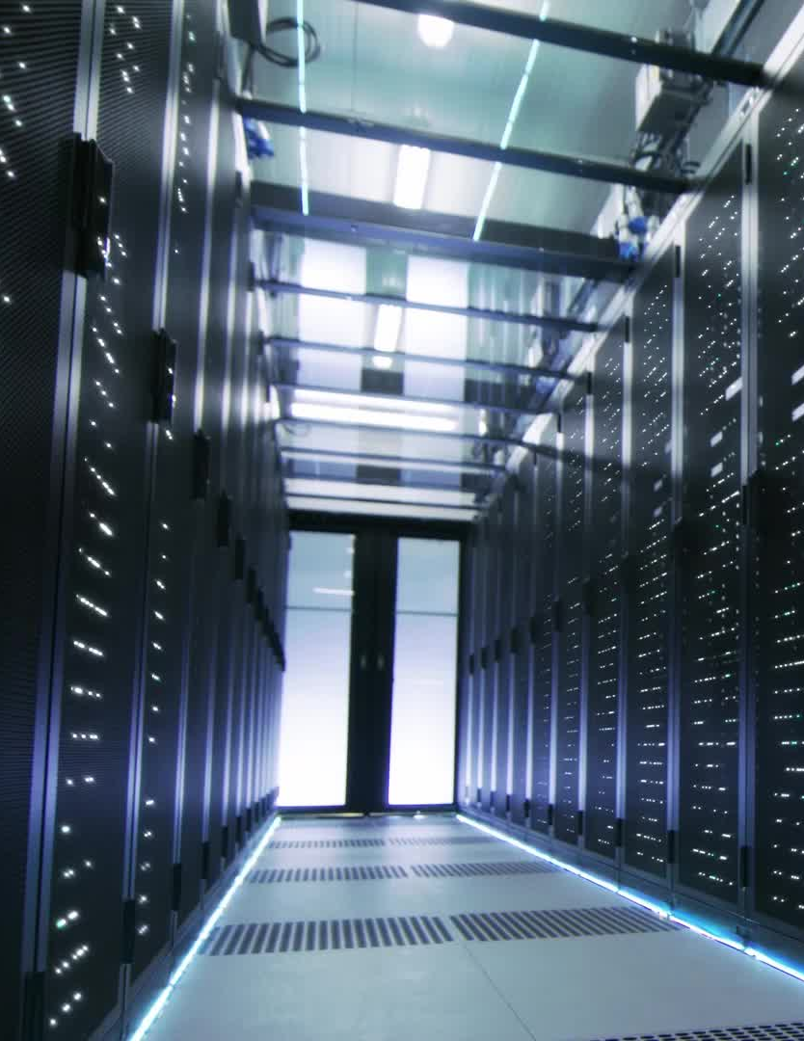
Διαχείριση και Αποθήκευση Δεδομένων
  Λύσεις Αποθήκευσης Δεδομένων
  Δεδομένα που χρειάζεται να προσπελαστούν γρήγορα αποθηκεύονται σε δίσκους υψηλής απόδοσης (disk arrays).
  Δεδομένα που προσπελάζονται λιγότερο συχνά αρχειοθετούνται σε μαγνητικές ταινίες (magnetic tapes).
  EOS - κατανεμημένο σύστημα αποθήκευσης
  CERNBox - Cloud storage service
  Ceph - Κατανεμημένο object storage system

Slide 28

  Αρχειοθέτηση και Διατήρηση Δεδομένων
    Μακροπρόθεσμη Διατήρηση Δεδομένων: Διασφάλιση της μακροχρόνιας διατήρησης των επιστημονικών δεδομένων, διατηρώντας τα προσβάσιμα και χρήσιμα για μελλοντική έρευνα και επαναανάλυση.
  Προσβασιμότητα και Κοινοποίηση Δεδομένων
    Open Data Initiatives: Δέσμευση του CERN για ανοικτή επιστήμη διευκολύνοντας την κοινοποίηση δεδομένων με την παγκόσμια ερευνητική κοινότητα (π.χ. πλατφόρμες).
      Παράδειγμα: CERN Open Data Portal, μια πλατφόρμα αφιερωμένη στην κοινοποίηση δεδομένων από διάφορα πειράματα, με την παγκόσμια ερευνητική κοινότητα.

Slide 29
Κύρια Συστατικά του Computing @CERN
  Data Centers (Κέντρα Δεδομένων)
  CERN Openstack Private Cloud
  High Performance Computing (HPC) Υποδομή
  Worldwide LHC Computing Grid (WLCG)
  Διαχείριση και Αποθήκευση Δεδομένων
  Δίκτυο

Slide 30

Δίκτυo (Network)
Παγκόσμια Δικτύωση: Διατήρηση μιας ισχυρής, υψηλής ταχύτητας δικτυακής υποδομής που συνδέει το CERN με ερευνητικά ιδρύματα παγκοσμίως, υποστηρίζοντας τη συνεργασία σε παγκόσμιο επίπεδο.
Υψηλή Ταχύτητα Συνδεσιμότητας
Προετοιμασία για Μελλοντικά Πειράματα:
    Το CERN σχεδιάζει μελλοντικά πειράματα και αναβαθμίσεις του LHC.
    Το τμήμα ΙΤ εργάζεται για την κλιμάκωση της δικτυακής υποδομής για να καλύψει τις αυξημένες απαιτήσεις.
    Επέκταση του εύρους ζώνης για την επεξεργασία μεγαλύτερων όγκων δεδομένων.
    Ενίσχυση της εφεδρείας για την εξασφάλιση της αξιοπιστίας του δικτύου.
    Υιοθέτηση νέων τεχνολογιών.

Slide 31
Κύρια Συστατικά του Computing @CERN
  Data Centers (Κέντρα Δεδομένων)
  CERN Openstack Private Cloud
  High Performance Computing (HPC) Υποδομή
  Worldwide LHC Computing Grid (WLCG)
  Διαχείριση και Αποθήκευση Δεδομένων
  Δίκτυο
  Λογισμικό και Ενδιάμεσο Λογισμικό

Slide 32
Λογισμικό και Eνδιάμεσο Λογισμικό
(Software and Middleware)
Ανάπτυξη Λογισμικού:
  Ανάπτυξη και συντήρηση προσαρμοσμένων λύσεων λογισμικού προσαρμοσμένων στις ανάγκες του CERN.
  Παραδείγματα:
    ROOT: Ένα προσαρμοσμένο data analysis framework
    EOS: Ένα σύστημα αποθήκευσης υψηλής απόδοσης και για τη διαχείριση δεδομένων.
    Invenio: Μια ψηφιακή βιβλιοθήκη για τη διαχείριση και διατήρηση επιστημονικών δημοσιεύσεων και δεδομένων.

Slide 33
Κύρια Συστατικά του Computing @CERN
  Data Centers (Κέντρα Δεδομένων)
  CERN Openstack Private Cloud
  High Performance Computing (HPC) Υποδομή
  Worldwide LHC Computing Grid (WLCG)
  Διαχείριση και Αποθήκευση Δεδομένων
  Δίκτυο
  Λογισμικό και Ενδιάμεσο Λογισμικό
  Ακεραιότητα και Ασφάλεια Δεδομένων

Slide 34
  Ακεραιότητα και Ασφάλεια Δεδομένων
  Εξασφάλιση της Ακεραιότητας των Δεδομένων καθ' όλη τη διάρκεια του κύκλου ζωής τους.
  Μέτρα Ασφαλείας: Δεδομένης της ευαισθησίας και της σημασίας των δεδομένων, υπάρχουν προηγμένα πρωτόκολλα ασφαλείας για την προστασία από μη εξουσιοδοτημένη πρόσβαση, παραβιάσεις δεδομένων και άλλες κυβερνοαπειλές.
  Βασικά μέτρα ασφαλείας περιλαμβάνουν:
    Τείχη προστασίας (Firewalls)
    Παρακολούθηση σε πραγματικό χρόνο για προστασία από κυβερνοαπειλές.

Slide 35
Κύρια Συστατικά του Computing @CERN
  Data Centers (Κέντρα Δεδομένων)
  CERN Openstack Private Cloud
  High Performance Computing (HPC) Υποδομή
  Worldwide LHC Computing Grid (WLCG)
  Διαχείριση και Αποθήκευση Δεδομένων
  Δίκτυο
  Λογισμικό και Ενδιάμεσο Λογισμικό
  Ακεραιότητα και Ασφάλεια Δεδομένων
  Αποδοτικότητα Ενέργειας

Slide 36

Αποδοτικότητα Ενέργειας
Virtualization and Cloud Computing
Βελτιστοποίηση Κώδικα για αποδοτικότητα ώστε να μειωθεί το υπολογιστικό φορτίο για την επεξεργασία δεδομένων.
Μείωση εκπομπών άνθρακα σε όλες τις λειτουργίες.
Πρωτοβουλίες για Αποδοτικότητας Ενέργειας:
  Οι προσπάθειες περιλαμβάνουν ψύξη (cooling) ενεργειακής απόδοσης, χρήση ανανεώσιμων πηγών ενέργειας και βελτιστοποίηση λογισμικού για τη μείωση των αποβλήτων.

Slide 37
Κύρια Συστατικά του Computing @CERN
  Data Centers (Κέντρα Δεδομένων)
  CERN Openstack Private Cloud
  High Performance Computing (HPC) Υποδομή
  Worldwide LHC Computing Grid (WLCG)
  Διαχείριση και Αποθήκευση Δεδομένων
  Δίκτυο
  Λογισμικό και Ενδιάμεσο Λογισμικό
  Ακεραιότητα και Ασφάλεια Δεδομένων
  Αποδοτικότητα Ενέργειας
  Υποστήριξη Συνεργασίας

Slide 38

Υποστήριξη Συνεργασίας
Διευκόλυνση Συνεργασίας στην έρευνα
  Το τμήμα IT παρέχει εργαλεία και πλατφόρμες για αποτελεσματική παγκόσμια συνεργασία.
  Παραδείγματα:
    Indico: Διαχείριση εκδηλώσεων και προγραμματισμός συνεδρίων.
    Zoom: Βιντεοδιάσκεψη για εικονικές συναντήσεις και συζητήσεις.
    CERNBox: Ασφαλής αποθήκευση στο cloud και κοινή χρήση αρχείων.
    GitLab: Συνεργατική ανάπτυξη λογισμικού και έλεγχος εκδόσεων.
    ServiceNow: Σύστημα υποβολής αιτημάτων (ticketing system).

Slide 39
Παράδειγμα: Ανάλυση Δεδομένων για το Πείραμα ATLAS
Κατανομή Δεδομένων
Κατανεμημένη Επεξεργασία
Διαχείριση Εργασιών
Πρόσβαση σε Δεδομένα
Συνεργασία και Κοινοποίηση Αποτελεσμάτων

Slide 40
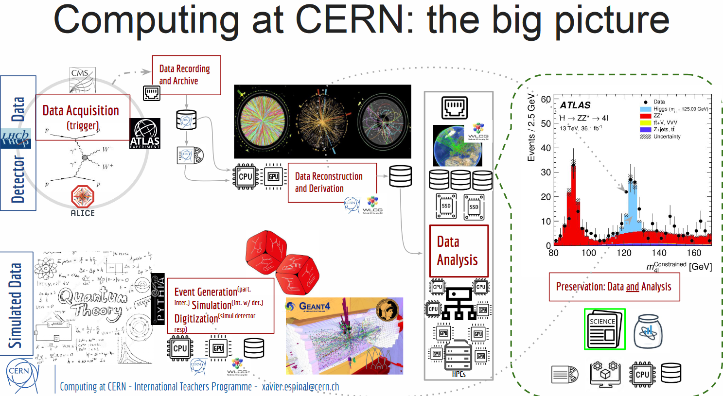

Slide 41
Πρόοδοι στην Πληροφορική στο CERN
  High-Luminosity LHC (HL-LHC) προετοιμασίες
  Αυξημένες Απαιτήσεις Δεδομένων: Το HL-LHC, το οποίο προγραμματίζεται να ολοκληρωθεί μέχρι το 2029, θα επιτρέψει στους φυσικούς να μελετήσουν τους μηχανισμούς με μεγαλύτερη λεπτομέρεια. Ο στόχος είναι να αυξηθεί η ολοκληρωμένη λαμπρότητα κατά έναν παράγοντα 10 πέρα από την τιμή σχεδίασης του LHC.
  Το LHC Υψηλής Λαμπρότητας θα παράγει τουλάχιστον 15 εκατομμύρια Higgs bosons ετησίως αντί για 3 εκατομμύρια.

Slide 42

CERN openlab
Δημόσια – Ιδιωτική Συνεργασία (~20 χρόνια)
Συνεργασία μεταξύ της επιστημονικής κοινότητας και της βιομηχανίας
Καινοτόμες Τεχνολογίες: Οι καινοτόμες τεχνολογίες στο CERN περιλαμβάνουν εξελιγμένα εργαλεία οπτικοποίησης δεδομένων, αλγόριθμους μηχανικής μάθησης και προηγμένα μέτρα κυβερνοασφάλειας.
Επίδραση στην Έρευνα: Οι καινοτομίες του τμήματος IT ενισχύουν σημαντικά την πειραματική ακρίβεια, οδηγώντας σε πρωτοποριακές ανακαλύψεις στη θεμελιώδη φυσική.
Τομείς: HPC, Big Data Management, AI , Machine Learning
CERN Quantum Technology Initiative: Εξετάζεται πώς η κβαντική υπολογιστική μπορεί να ωφελήσει τη φυσική υψηλής ενέργειας. Το CERN συνεργάζεται με παγκόσμιους ηγέτες στην κβαντική υπολογιστική για να διερευνήσει πιθανές εφαρμογές

Slide 43
Συνεργασία και Open Science
Δέσμευση για ανοικτή επιστήμη (Open Science): Προώθηση της διαφάνειας στην έρευνα μέσω συνεργατικών έργων.
Πρακτικές κοινοποίησης Δεδομένων: Διευκολύνουν την ομαλή παγκόσμια συνεργασία και ενισχύουν την ακεραιότητα επιστημονικών ευρημάτων.
Προώθηση Παγκόσμιας συνεργασίας: Αξιοποίηση της τεχνολογίας για την ένωση ερευνητών και την ενίσχυση διασυνοριακών συνεργασιών.

Slide 44
Επίδραση τoυ Computing στην Κοινωνία
Οι καινοτομίες της πληροφορικής στο CERN έχουν αλλάξει τομείς όπως η υγειονομική περίθαλψη, τα οικονομικά και η εκπαίδευση, χρησιμοποιώντας προηγμένη ανάλυση δεδομένων.
Οι τεχνολογίες που αναπτύχθηκαν στο CERN βελτιώνουν την ιατρική απεικόνιση και την τηλεϊατρική, διευκολύνοντας τη διάγνωση και τη φροντίδα των ασθενών σε όλο τον κόσμο (π.χ. απεικόνιση PET, Θεραπεία με Πρωτόνια και Βαρέα Ιόντα, Ασφάλεια Ακτινοβολίας).
Photo by Pietro Battistoni on Pexels

Slide 45

Χρήσιμοι Σύνδεσμοι
Computing at CERN:
  https://home.cern/science/computing
The Worldwide LHC Computing Grid:
  https://wlcg-public.web.cern.ch/
The World Wide Web:
  https://home.cern/science/computing/birth-web
The Web at 30:
  https://web30.web.cern.ch/
Quantum Technologies:
  https://quantum.cern/
CERN openlab:
  https://openlab.cern/

Slide 46
Συμπεράσματα & Ερωτήσεις
Photo by Pietro Battistoni on Pexels

